Slide 1
Sneakinfo
Team 11:
Ζήνωνας Κόρτας
Χριστόδουλος Ευαγγέλου
Νεκτάριος Κολοκοτρώνης

Slide 2
Περιγραφή Εφαρμογής
Η εφαρμογή μας επιτρέπει στους χρήστες να εντοπίσουν σε ποιο κατάστημα μπορούν να βρουν ένα συγκεκριμένο sneaker.Επίσης του δίνεται η δυνατότητα να δει που βρίσκεται το συγκεκριμένο κατάστημα που έχει available το sneaker που επέλεξε,καθώς να δεί και τον καιρό μέσω του API στην περιοχή του καταστήματος.

Slide 3
Ποιο πρόβλημα λύνει:
Σήμερα ένας χρήστης ο οποίος θέλει να βρει που υπαρχει ενα sneaker θα μπεί σε διάφορες ιστοσελίδες καταστημάτων και θα ψάξει εάν υπάρχει το συγκεκριμένο sneaker καθώς και αν υπάρχει το size του.Αυτή η διαδικασία συνηθώς είναι χρονοβόρα και βαρετή.
Με το Sneakinfo δεν θα χρειάζεται αυτη η διαδικασία εφόσον θα υπάρχουν ολα τα sneaker ,και ετσι θα μπορεί ο χρήστης να δει σε ποια καταστήματα και ποιά size είναι διαθέσιμα.

Slide 4
Στόχος:
Η ευκολία του μέσου καταναλωτή να εντοπίζει τo sneaker που τον ενδιαφέρει σε ποιο κατάστημα είναι διαθέσιμο στο μέγεθος που τον ενδιαφέρει εύκολα και γρήγορα.

Slide 5
Τυπικές Εργασίες:
1.Εγγραφή χρήστη
2.Σύνδεση με τα στοιχεία του
3.Εντοπισμός sneaker που να τον ενδιαφέρει
4.Προσθήκη sneaker στα αγαπημένα
5.Επεξεργασία των στοιχείων του
6.Διαγραφή sneaker από τα αγαπημένα του
7.Επιλογή κατηγορίας (ανδρικά,γυναικεία,παιδικά μέσω menu) 8.Filtering με βάση το brand.
9.Τοποθεσία καταστήματος που έχει διαθέσιμο το sneaker.
10.Παρακολούθηση καιρού στην περιοχή του καταστήματος

Slide 6
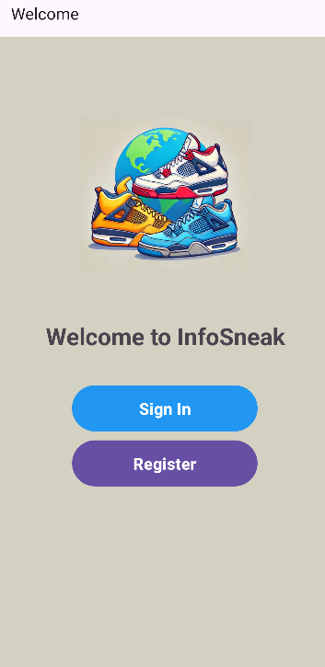
Welcome Page
Εισαγωγική οθόνη. Εδώ ο χρήστης έχει τις επιλογές να κάνει Sign In ή αν δεν έχει λογαριασμό να δημιουργήσει.

Slide 7
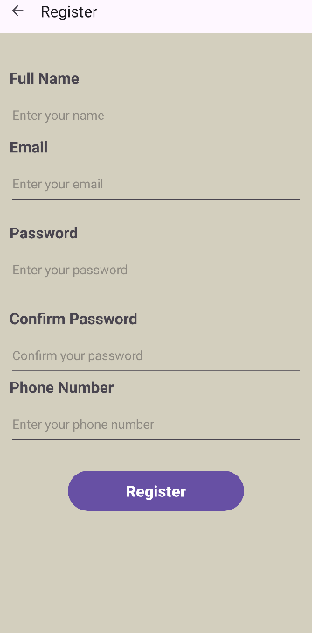
Register Page
Ο χρήστης στο register page θα πρέπει να συμπληρώσει όλα τα fields Το email να είναι της μορφής …..@gmail.com,
Tο password με το confirm password να είναι τα ίδια
Το phone number να είναι μόνο αριθμοί.
Εάν ο χρήστης γραψει κατι λάθος , δεν θα τον αφήσει το συστημα να δημιουργήσει τον λογαριασμό και θα του εμφανίσει το κατάλληλο μήνυμα.
Αν ο λογαριασμός υπάρχει στο firebase το σύστημα θα βγάλει το κατάλληλο μήνυμα ότι το email αυτό έχει ήδη λογαριασμό.

Slide 8
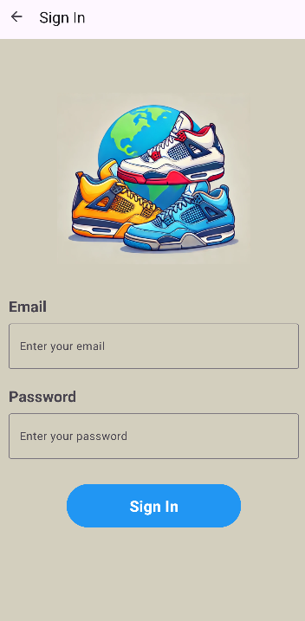


Sign In Page
Εδώ ο χρήστης θα συνδεθεί με τα στοιχεία του λογαριασμού του που δημιούργησε ο ίδιος.(Email & Password).
Εδώ γίνεται και ο έλεγχος αν το συγκεκριμένο account υπάρχει μέσα στο firebase. Αν δεν υπάρχει του παρουσιάζει το κατάλληλο μήνυμα, όπως και αν τα fields είναι άδεια.

Slide 9
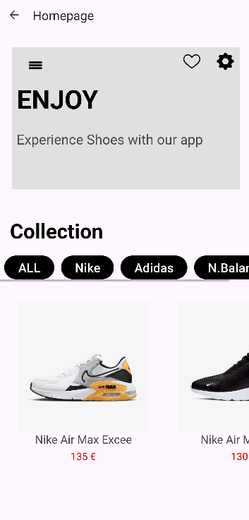
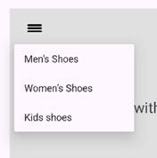
Home Page:
Εδώ ο χρήστης μπορεί να δει την «προτεινόμενη» Collection,όπου έχει και την επιλογή των buttons: All,Nike,Adidas,N.Balance για να δει τα προτεινόμενα shoes για αυτά τα brands.
Επίσης υπάρχει το Favourite button, Settings button ,καθώς και το menu button.
Το favourite button αντιστοιχεί στην wishlist του χρήστη.Εκεί υπάρχουν τα αγαπημένα παπούτσια του χρήστη που πρόσθεσε ο ίδιος.
Το Settings button αντιστοιχεί στο settings page,που εκεί βρίσκονται τα προσωπικά στοιχεία του χρήστη και μπορεί να τα αλλάξει.
Το menu button του δίνει την δυνατότητα να επιλέξει κατηγορία παπουτσιών μεταξύ Ανδρικών,Γυναικείων, Παιδικών.

Slide 10
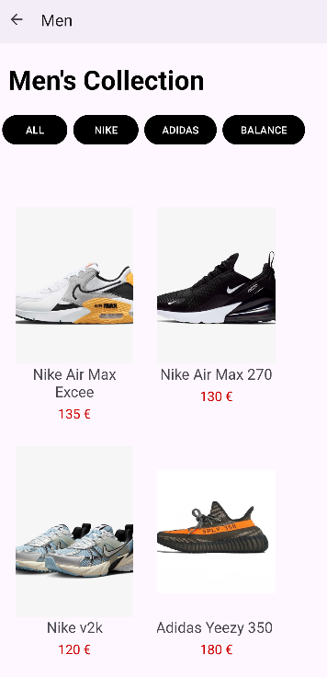
Men’s Collection Page
Εδώ παρουσιάζονται όλα τα shoes που ανήκουν στους άνδρες , με το όνομα τους και την τιμή τους
Επίσης έχει την δυνατότητα να επιλέξει brand μέσω του filtering.
Αντίστοιχα και για τα women’s & kids.

Slide 11
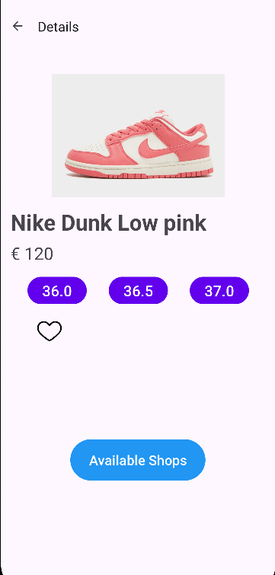
Shoe Detail Page
Ο χρήστης αφού εντοπίσει κάποιο παπούτσι και το επιλέξει θα μεταφερθεί σε αυτή την σελίδα.
Υπάρχει η εικόνα του παπουτσιού,τα availables sizes,τιμή.
Επίσης υπάρχει το heart button που προσθέτει το sneaker στο Wish List του χρήστη(στα favourites).
Επιπλέον υπάρχει και το Available Shops button.

Slide 12
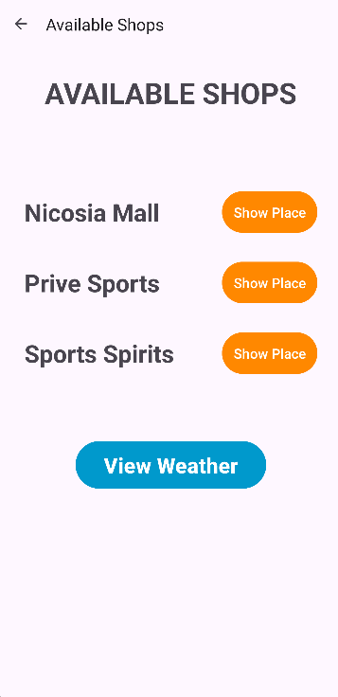
Αvailable Shops Page
Παρουσιάζεται στον χρήστη ποια καταστήματα έχουν το sneaker που επέλεξε.
Υπάρχει το Show Place button που τον μεταφέρει στο map.
Επίσης υπάρχει το View Weather(API) που δίνει στον χρήστη την δυνατότητα να δει τον καιρό στην περιοχή που είναι το κατάστημα που θέλει να επισκεφθεί.

Slide 13
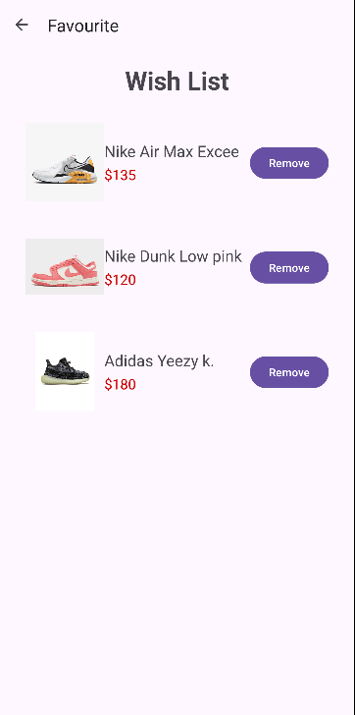


Favourite Page for offline mode:
Εδώ βρίσκονται όλα τα παπούτσια που ο χρήστης πρόσθεσε ως αγαπημένα του.
Έχει την δυνατότητα με το button remove, όποτε ο ίδιος θέλει να τα αφαιρέσει από την λίστα του.
Όποτε αφαιρεί ένα παπούτσι του παρουσιάζεται και το κατάλληλο μήνυμα.

Slide 14
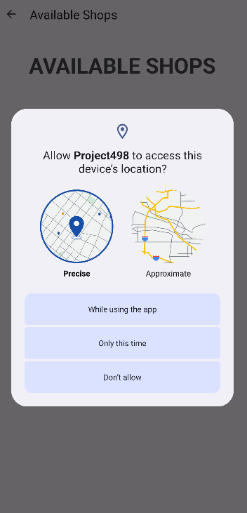
Permission For Location:
Όταν ο χρήστης πατήσει για να δει που βρίσκεται το κατάστημα θα του ζητηθεί permission για την τοποθεσία του.

Slide 15
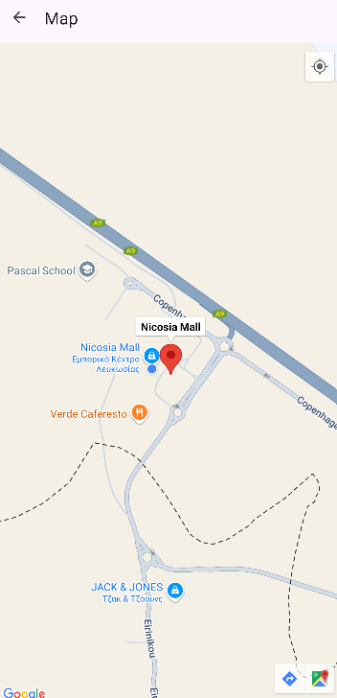
Map Fragment:
Εδώ παρουσιάζει στον χάρτη που βρίσκεται το κατάστημα (κόκκινο marker) και όταν πατήσει πάνω ο χρήστης του παρουσιάζεται το όνομα του καταστήματος.

Slide 16
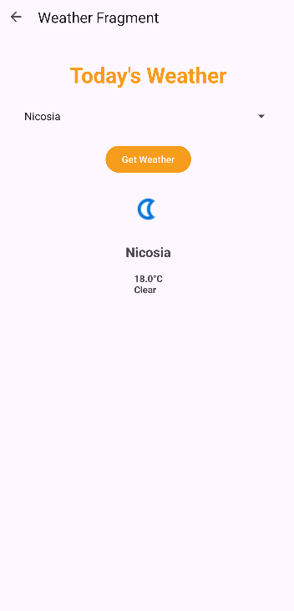
View Weather Page API:
Ο χρήστης θα δει για παράδειγμα που βρίσκεται στον χάρτη το shop που έχει το sneaker που εντόπισε και θα μπορεί να παρατηρήσει τι καιρό έχει.Πχ αν έχει κακοκαιρία μπορεί ο ίδιος να μην θέλει να βγει έξω στην βροχή.

Slide 17
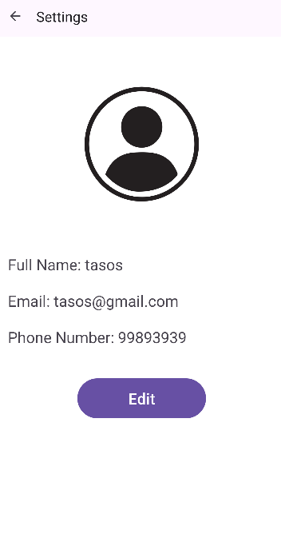
Settings Page:
Στο setting page μπορεί να δει πληροφορίες σχετικά με τον λογαριασμό του.
Έχει την δυνατότητα να πατήσει το Button Edit , και να παει στο edit page

Slide 18
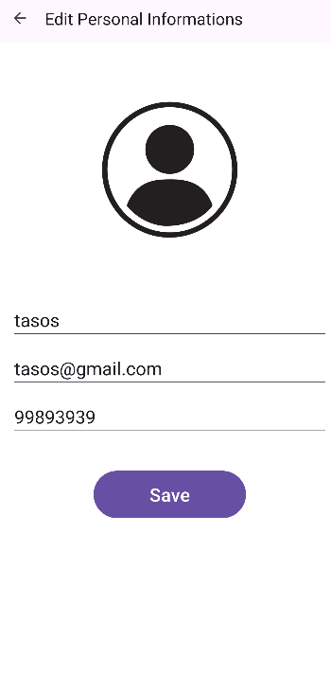
Edit Page:
Εδώ ο χρήστης μπορεί να κάνει edit το profile του
Μπορεί να αλλάξει το fullname του,το email καθώς και το phone number του.
Σε περίπτωση που γίνει κάποια αλλαγή τότε θα ανανεωθεί και το firebase.

Slide 19
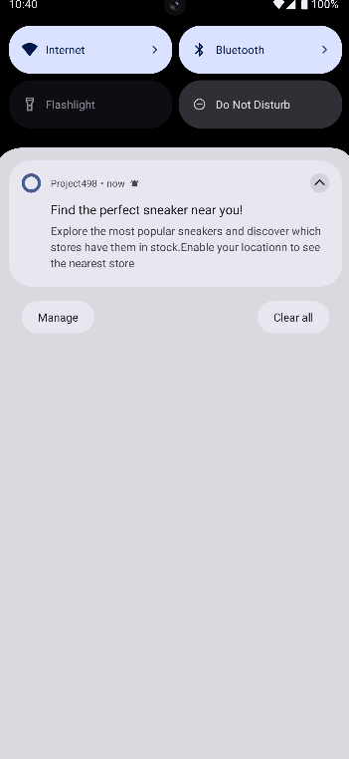
Messaging
Μέσω του Firebase Messaging στέλνουμε ένα μήνυμα προς υπενθύμιση του χρήστη να χρησιμοποιήσει την εφαρμογή μας για να βρει το sneaker που βρίσκεται σε stock και είναι πιο κοντά του. Title: Find the perfect sneaker near you! <<Explore the most popular sneakers and discover which stores have them in stock. Enable your location to see the nearest store>>

Slide 20
Σύγκριση οθονών Figma

Slide 21
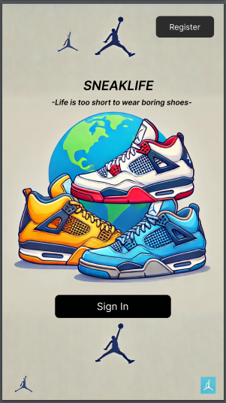
Welcome Page
Στο τελικό προϊόν τα buttons έχουν διαφορετικό χρώμα για να ξεχωρίζουν πιο εύκολα.
Επίσης το register button μεταφέρθηκε κάτω από το sign in button.

Slide 22
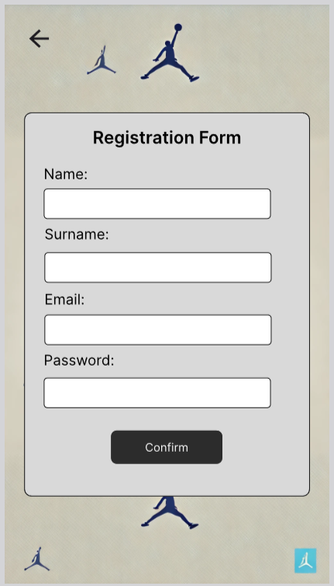
Register
Στο τελικό προϊόν προσθέσαμε το confirm password και phone number.
Επίσης το field Name και Surname του figma, το βάλαμε σαν ένα field fullname στο τελικό μας προιόν.

Slide 23
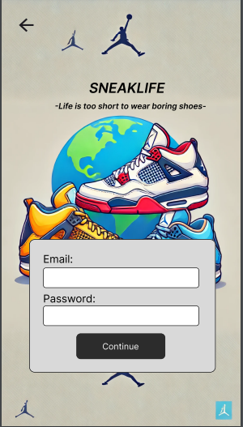
Sign In
Αλλαγή ονομασίας στο button.
Δεν υπάρχει το grey background πίσω από τα input text.

Slide 24
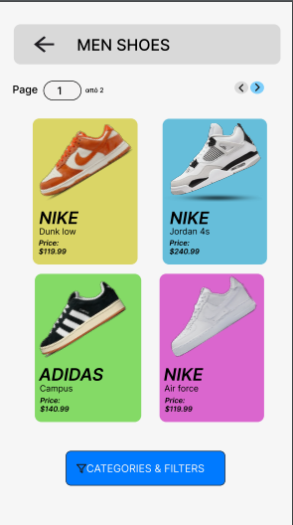
Μen’s Collection
Δεν υπάρχει το button για categories & Filters αλλά υπάρχουν τα brand buttons.
Δεν υπάρχουν pages αλλά όλα τα Sneakers είναι μια σελίδα.

Slide 25
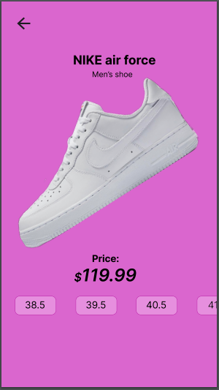
Details Shoe
Υπάρχει το favourite button που στο figma δεν υπήρχε.
Υπάρχει το Available shop button που στο figma δεν υπήρχε.
Δεν δείχνει το type δηλαδή Men’s shoe όπως το figma.

Slide 26
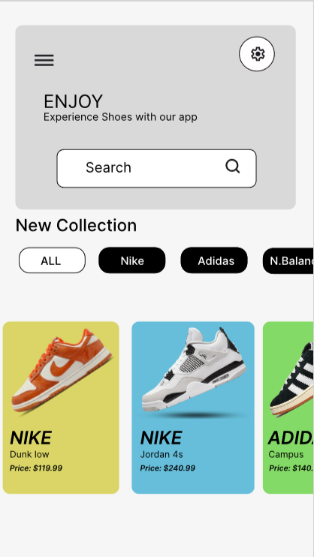
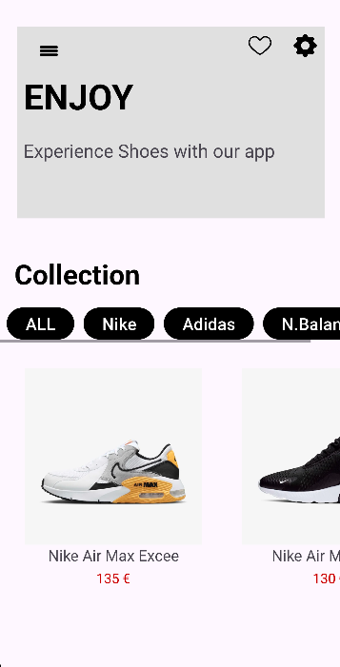
Home page
Στο figma δεν είχαμε favourite button, ενώ στο τελικό προϊόν βάλαμε .
Στο figma είχαμε textbox label ενώ τελικά στο τελικό προιόν δεν το βάλαμε.
Στο figma σαν design στην περιοχή των sneaker στο collection είχαμε βάλει περισσότερες λεπτομέριες και χρώματα

Slide 27
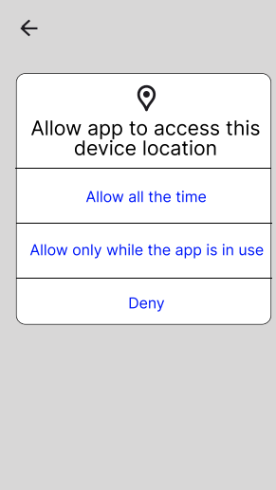
Permission Location
Στο τελικό προϊόν υπάρχει η επιλογή για ακριβές ή όχι location ενώ στο figma όχι.

Slide 28
Wish List(Favourites)
Δεν υπάρχει στο Figma.

Slide 29
Weather Page (API)
Δεν υπάρχει στο Figma.

Slide 30
Setting page
Δεν υπάρχει στο Figma το Setting page.

Slide 31
Edit Personal Information
Δεν υπάρχει στο Figma.

Slide 32
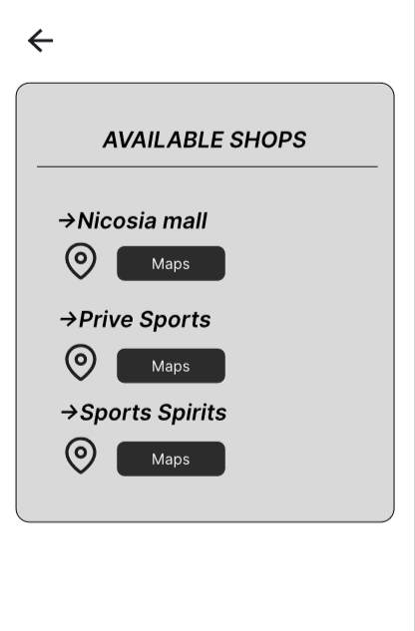
Available shoes
Στο figma δεν είχαμε κουμπί για view Weather ,ενώ στο τελικό προϊόν βάλαμε (για API)
Στο τελικό προϊόν βάλαμε περισσότερα χρώματα

Slide 33
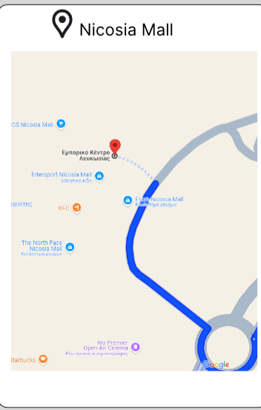
Map
Στο figma δεν είχαμε τίτλο για για όταν πατά πάνω στο market ο χρήστης , να του εμφανίζει το όνομα του shop.
Αντιθέτως στο τελικό προϊόν υπάρχει.

